Slide 1
輔導處
導師會報107.10.05

Slide 2
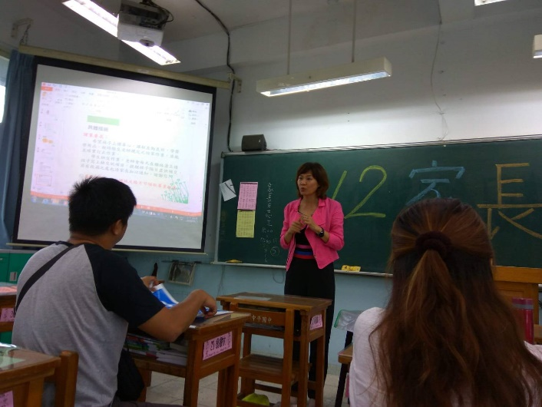
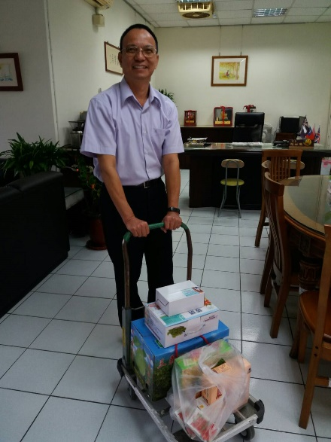
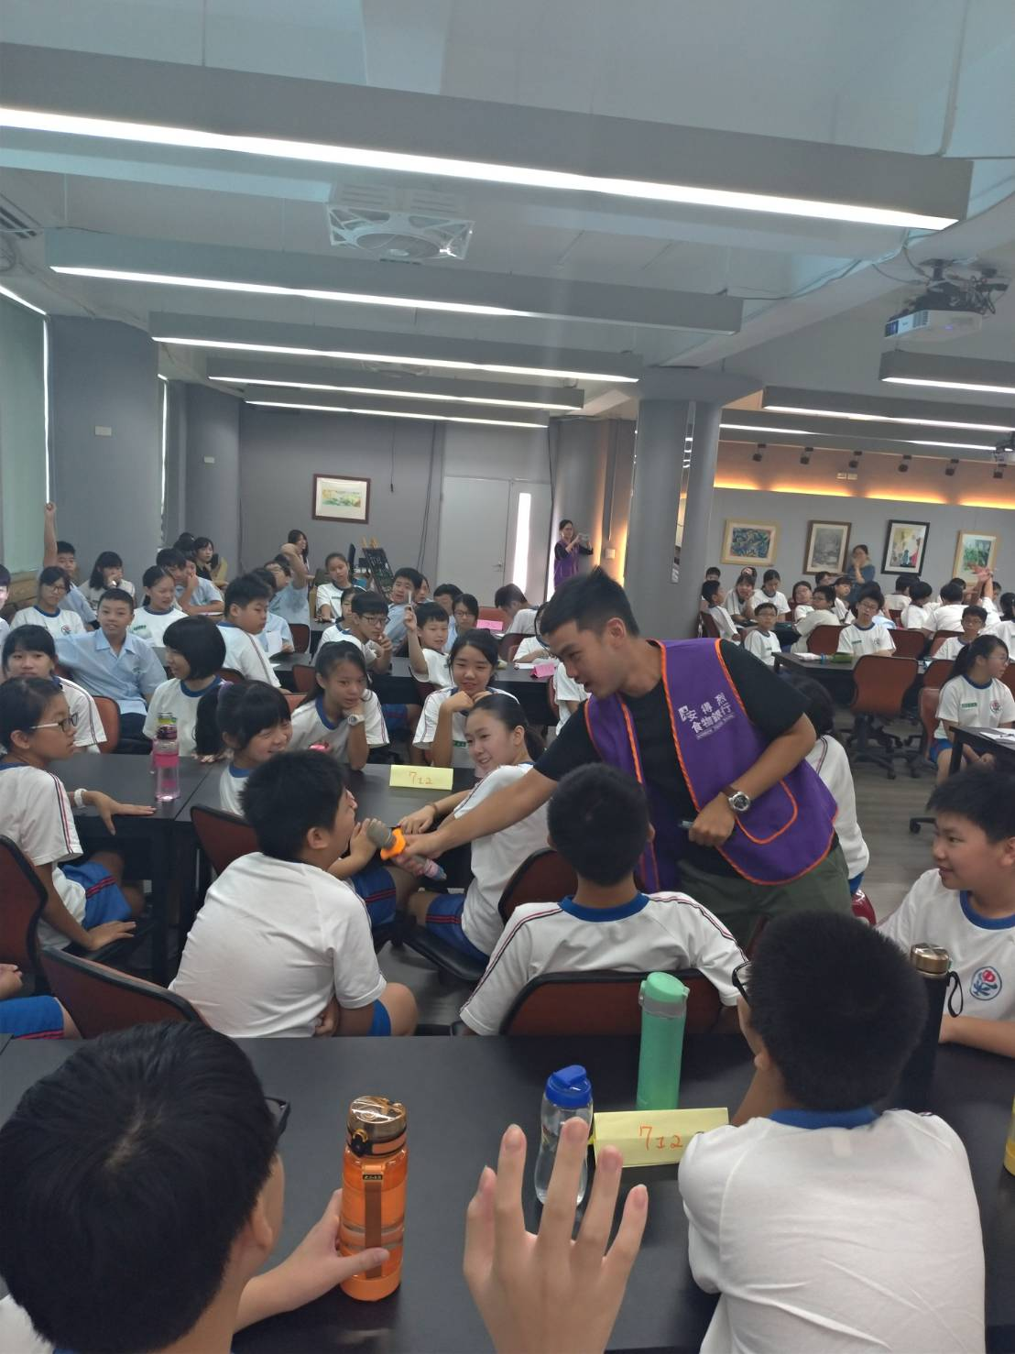
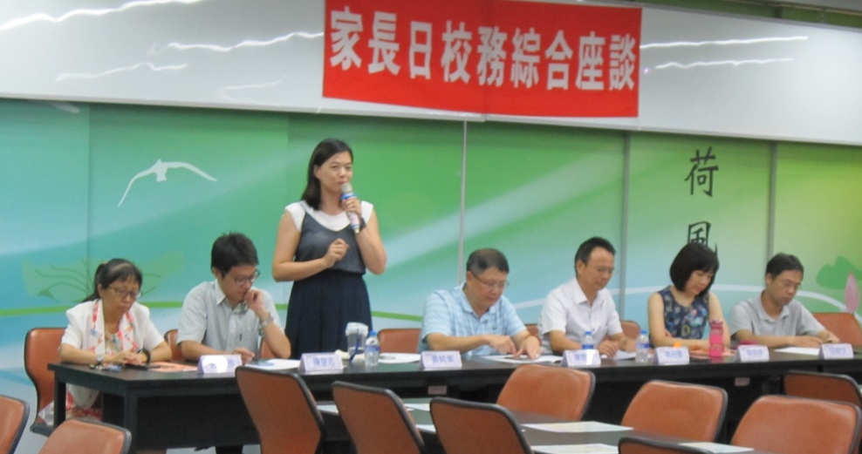

輔導組
09.14、09.21生命教育宣導
(安得烈食物銀行)
09.15家長日

Slide 3
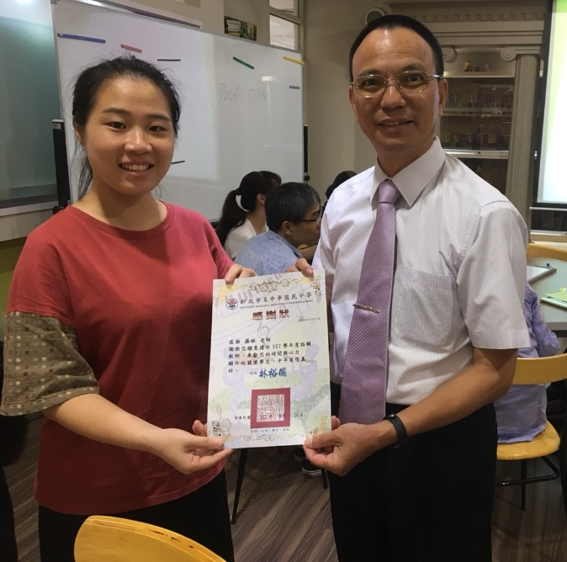
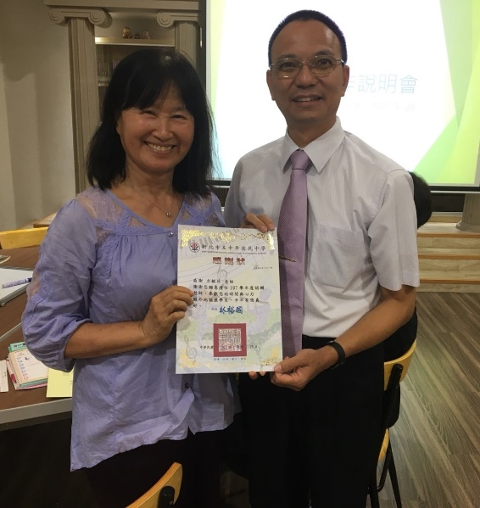
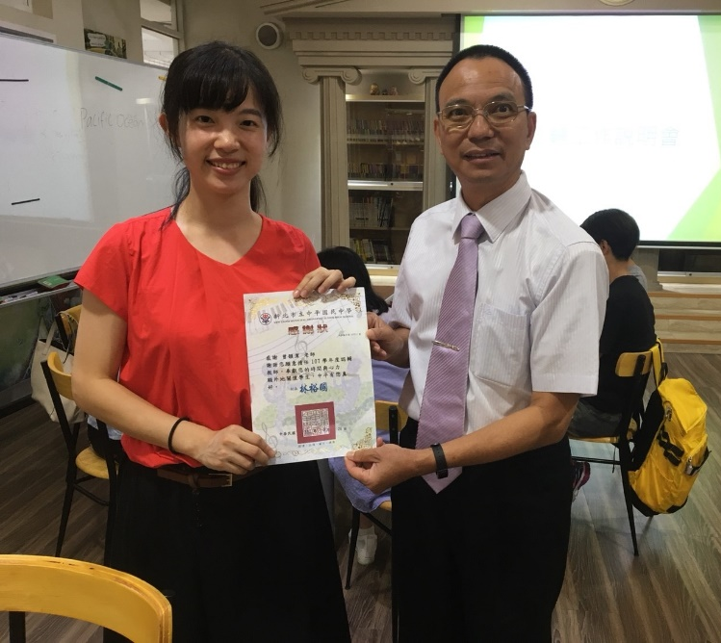
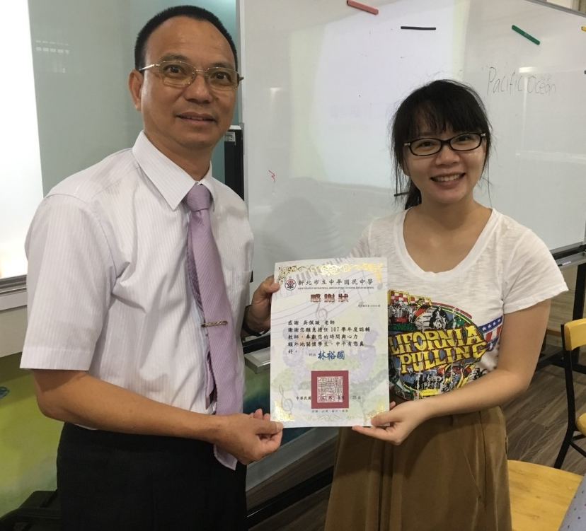
09.26(三)1230-1305
認輔會議

Slide 4
傳愛銀行募資成功
感謝導師大力推廣，一起幹大事，募物資！
此次一共募到的物資如下：
已將以上物資平均分配給安得烈食物銀行及社工師實物銀行
品項 | 數量
罐頭 | 102
沖泡飲 | 33
米、麵 | 45
日用品 | 75
錢 | 1015元

Slide 5
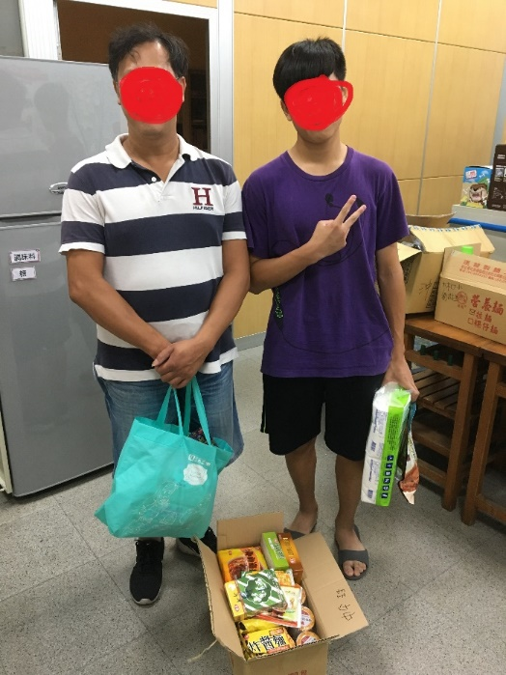
中平孩子需要申請物資
1.導師知會輔導老師或輔導組長
2.輔導組長與駐區社工師聯繫，由社工師安排家訪。
3.由家訪的狀況判斷案家需要那些物資
4.社工師填寫物資申請單，由輔導處或家長到
義學國中的社工師實物銀行領取物資。

Slide 6
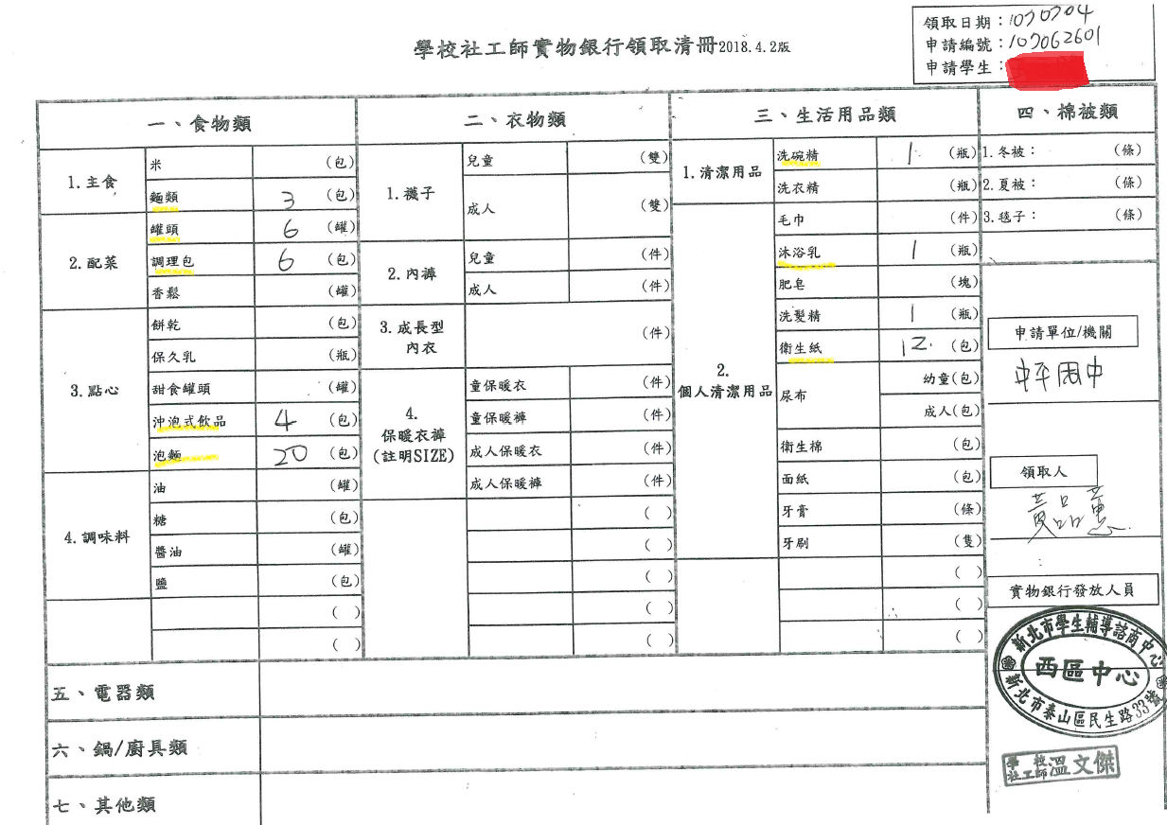

Slide 7
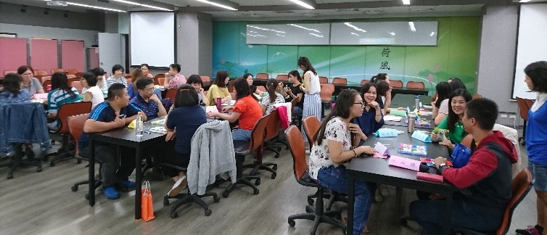
親職講座
10/5(五) 「訓練孩子的軟實力-同理心培養」
19:00~21:00 靜心教室
家長讀書會
10/2(二) 、10/9(二)、 10/16(二) 、 10/23(二)
19:00-21:00校史室
閱讀與討論書籍：《我想陪你長大：化解衝突，傾聽理解，從提升親子品質開始，讓青春期的相處更簡單》-青春期常見問題

Slide 8
教師輔導增能-專輔宣講
10/12(五)第一節
對象：七年級導師
主題：學生網路成癮辨識與輔導
得勝者課程
本學期班級為811、812、814、816、818，共五班，進行真愛守門員課程，共八次
第一次上課日期：10/12(五)

Slide 9
中平星光大道
初賽報名：10/9-10/23
西區專輔團督
辦理新北市西區專輔團督
10/5、10/26、11/16、12/7、12/28共5天
地點：三樓團輔室

Slide 10
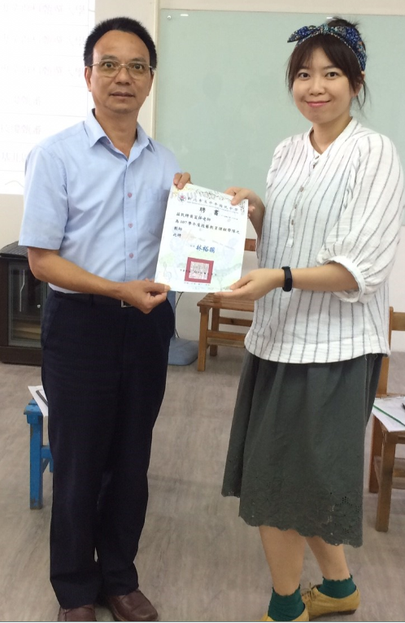
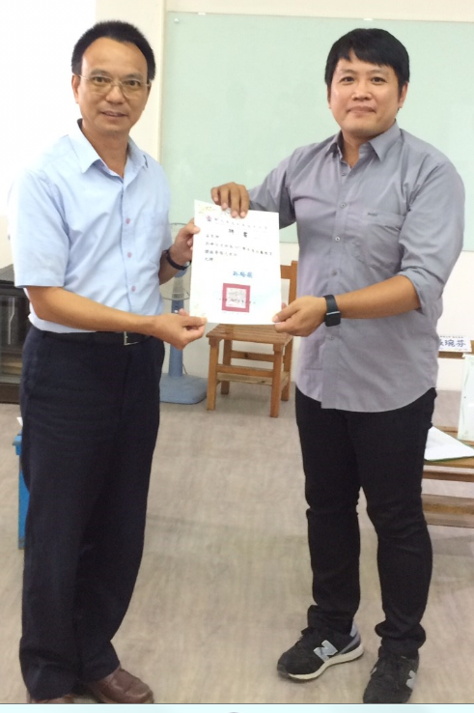
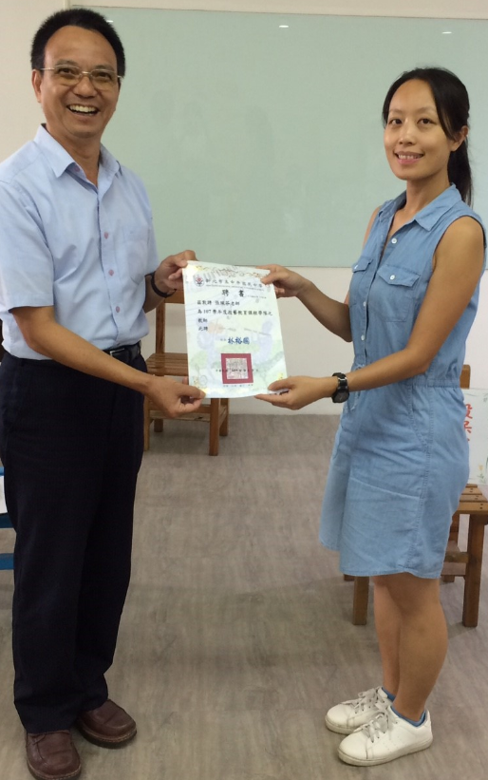
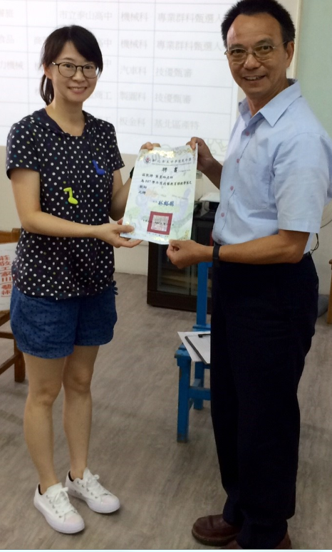
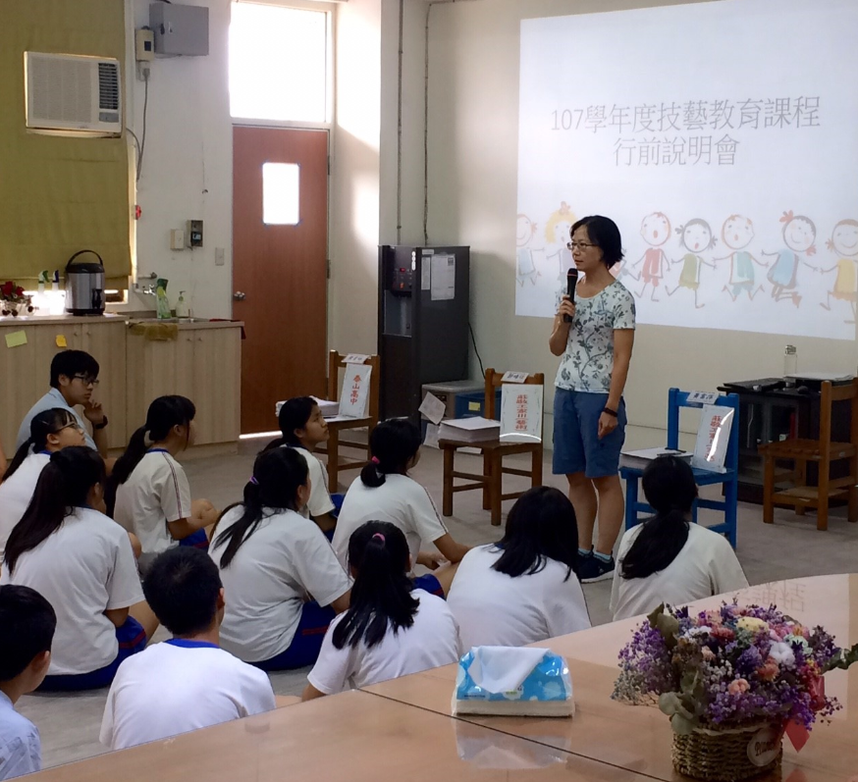
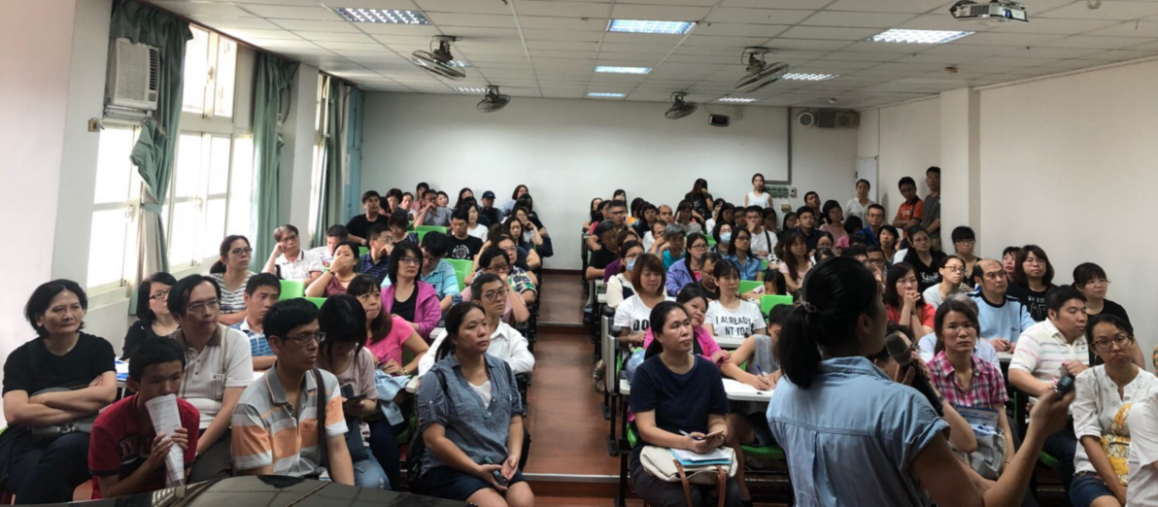
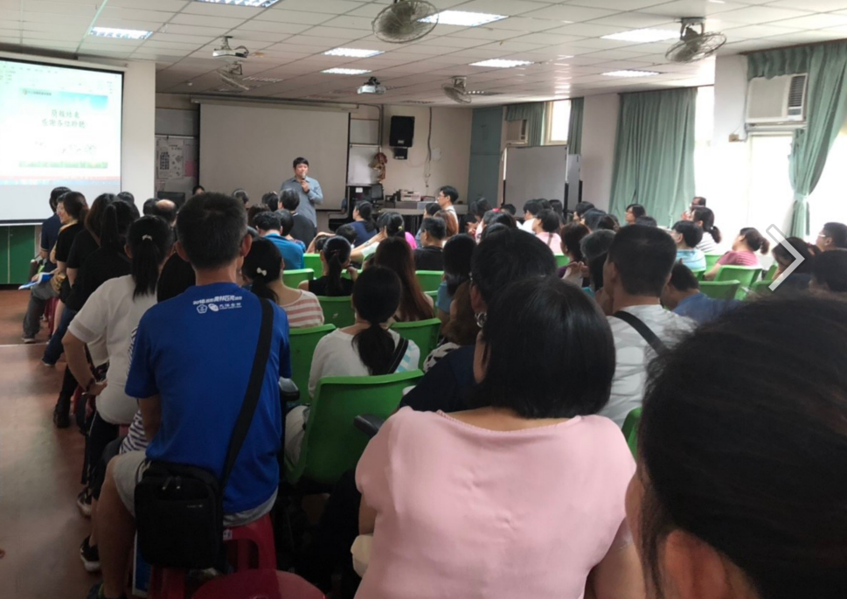
技藝教育、生涯發展教育
資料組
107.09.07技職教育行前說明會
107.09.15適性入學宣導(家長場，八九年級109位家長)

Slide 11
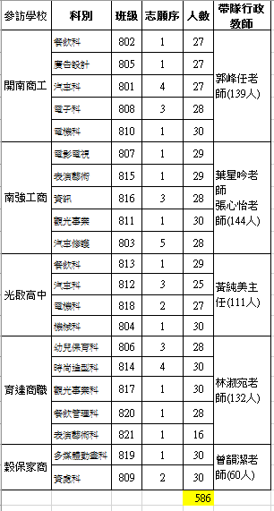
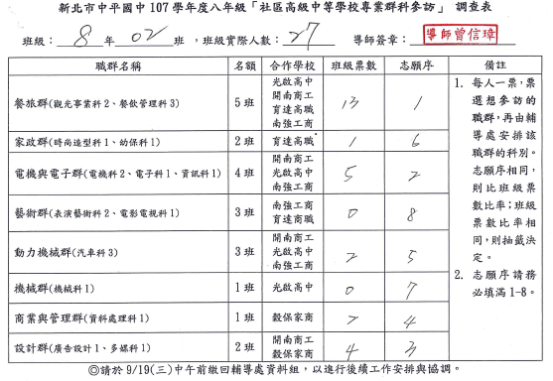
生涯發展教育
10/1班會，七年級技職教育宣導，觀看宣導影片後填寫學習單。
10/17段考下午八年級專業群科參訪
用户可以在投影仪或者计算机上进行演示也可以将演示文稿打印出来

Slide 12
謝謝副教學組協助調課事宜，10月17日監考表第4節至第7節安排導師入班。帶隊老師第4節至第7節不排課。
請衛生組協助調整當天八年級各班抬餐事宜(11:20各班湯桶就定位，11:30各班抬餐，12:00各班抬回餐盒)
請總務處協助聯繫幼兒園開側門12:10，以利班級乘車動線。
請生教組協助集合學生，12:10廣播至風雨操場。
10月5日(五)導報後召開行前會。

Slide 13
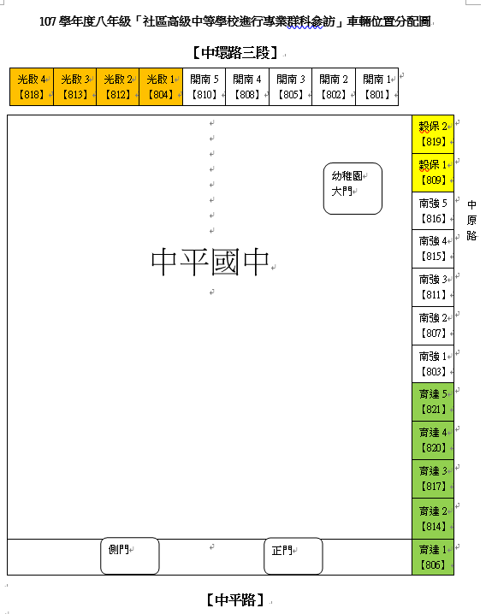

Slide 14
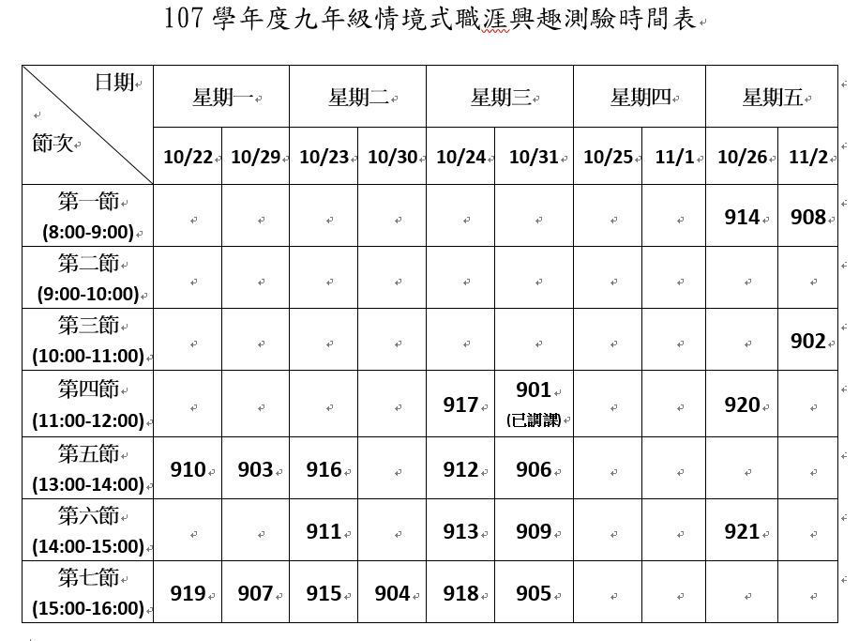
七年級智力測驗
9月25日~10月05日，施測地點：各班教室
輔導老師協助學生施測
九年級情境式職涯興趣測驗
10月22日~11月02日，施測地點：三樓電腦教室
輔導老師協助學生施測

Slide 15
班級輔導刊物製作
為鼓勵各班踴躍參加，凡參與班級輔導刊物製作且將刊物交付輔導處之班級，皆可獲家長會補助獎勵金500元整，以作為所需紙張、耗材之補助。回條請於10月12日前交回。
108年4月12日前將班級輔導刊物成品送交輔導處，108年4月19日前送件。
新北市「108年度各級學校優良學生事務與輔導刊物評選」實施計畫公告校網。

Slide 16

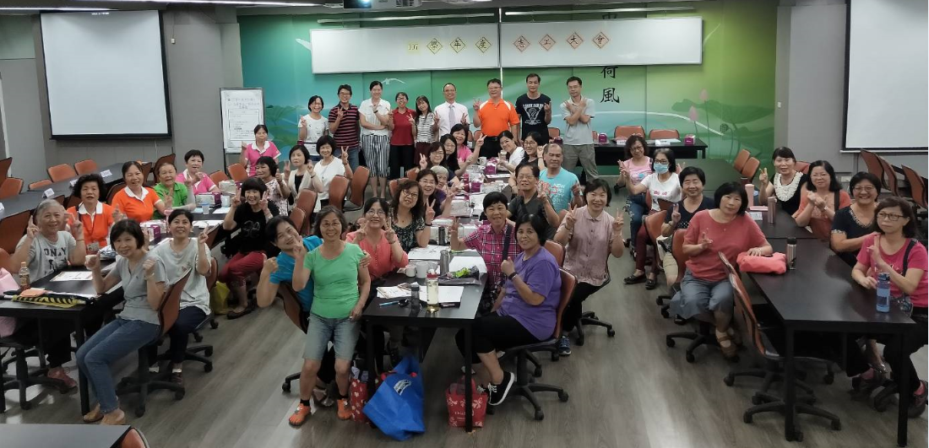
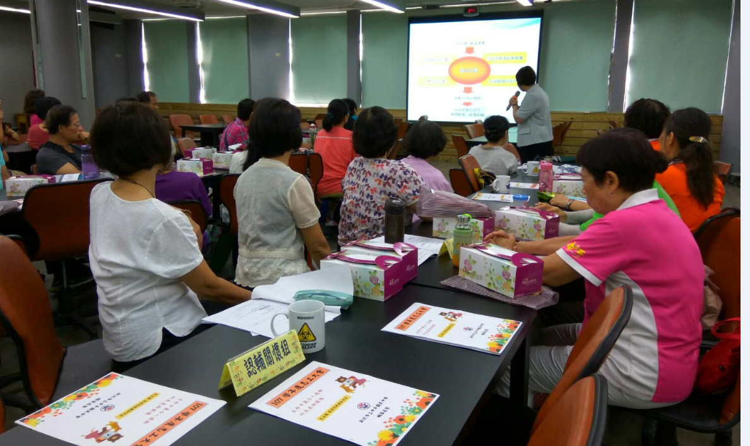
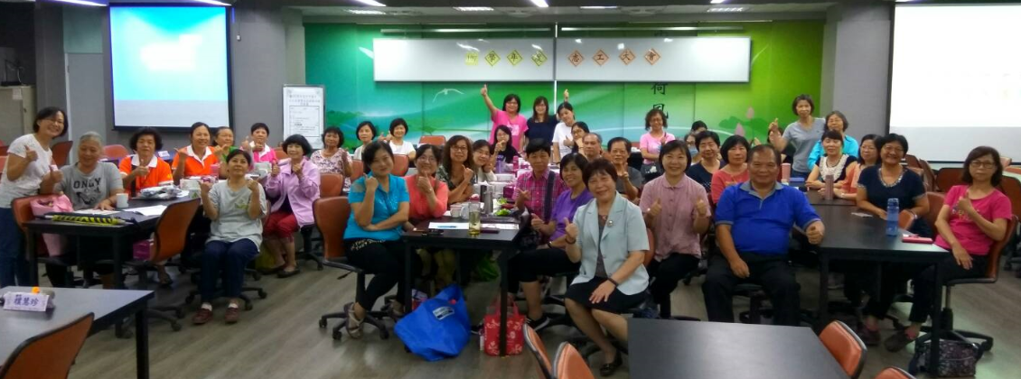
107.09.25志工大會
107.09.25志工特訓研習(41人次)

Slide 17
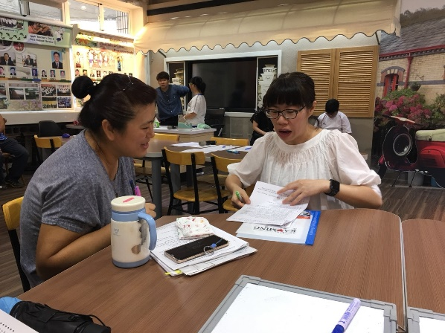
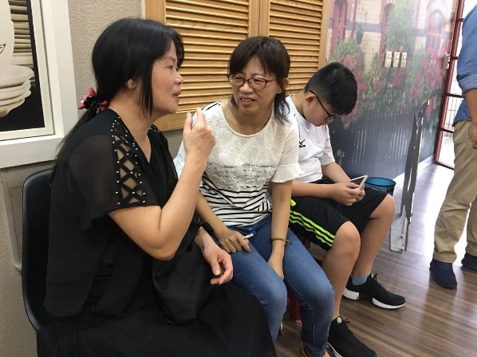
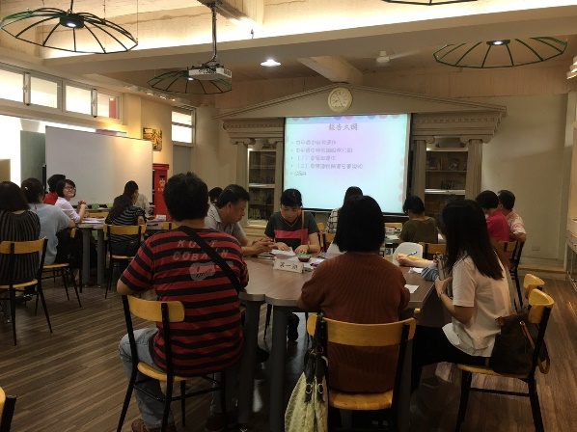
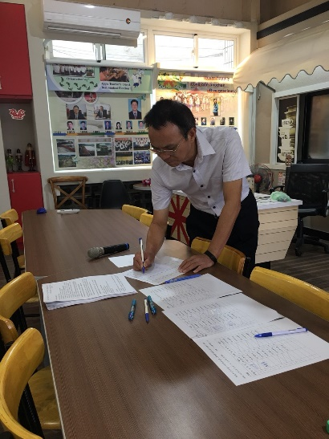
特教組
特推會決議事項
107學年度特殊教育獎助金品學兼優類本校三名學生為906郭o緯、912余o霆、918朱o翔。
107學年度表現優異資優學生獎學金本校一名學生為911柯o堯。
107學年度優良特殊生本校一名學生為915蔡o嬿。
特教家長日
感謝905 管o宏、803朱o鋐、721王o盛家長擔任特殊生家長代表，921陳o丞家長擔任資優生家長代表，協助並支持中平特教活動

Slide 18
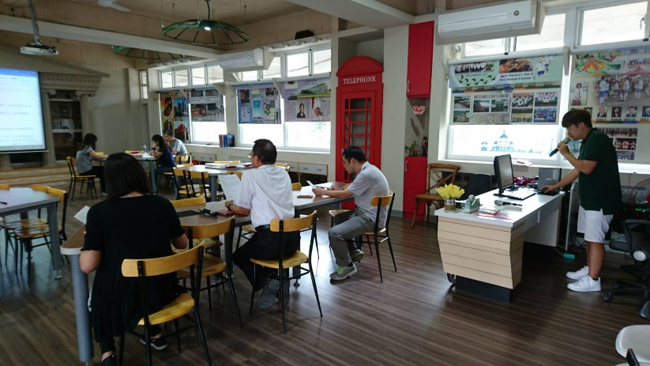
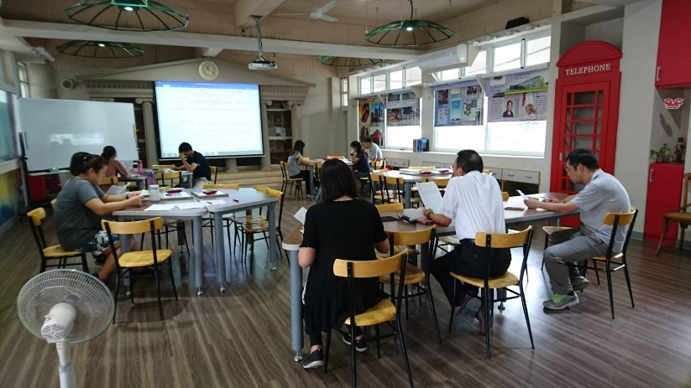
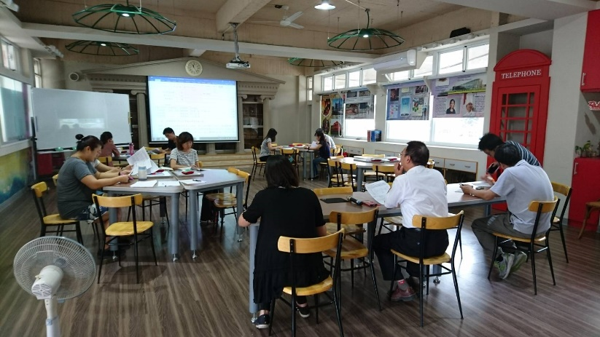
考試評量服務
第一次段考時，將依新北市鑑輔會決議及老師們觀察到的學生需求，提供校內特殊考場服務，包括：報讀、電腦作答、延長考試時間20分鐘、調整英聽、獨立考場，感謝教務處協助，預計開5間考場來因應。
資源班活動
資源班運動會預計於10月19日與10月26日早修與第一節課進行，第一周以個人賽為主，場地暫定於風雨操場，再以簽呈說明，並請體育組與訓育組協助。

Slide 19
噹！下課鐘遇到音樂聲
音樂班10/9~10/25週二、四 第二節下課於川堂演出
請各處室第二節下課10分鐘不要廣播
聽障教育知能研習
辦理新北市普通班教師聽障教育知能研習
10月24日（三）下午1：30至4：20
地點：四樓會議室
迷你數學教學工作坊
辦理新北市「特殊教育-數學領域教學系列研習」
10/31、11/7、11/21、12/19週三13：30-16：30
地點：團輔室、四樓會議室

